Slide 1
Fang Ergebnisse
2014 - 2016

Slide 2
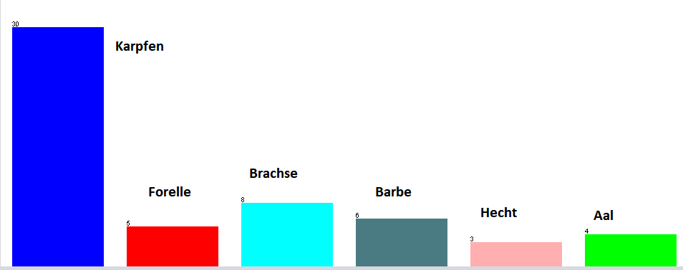
Fisch Arten Verteilung

Slide 3
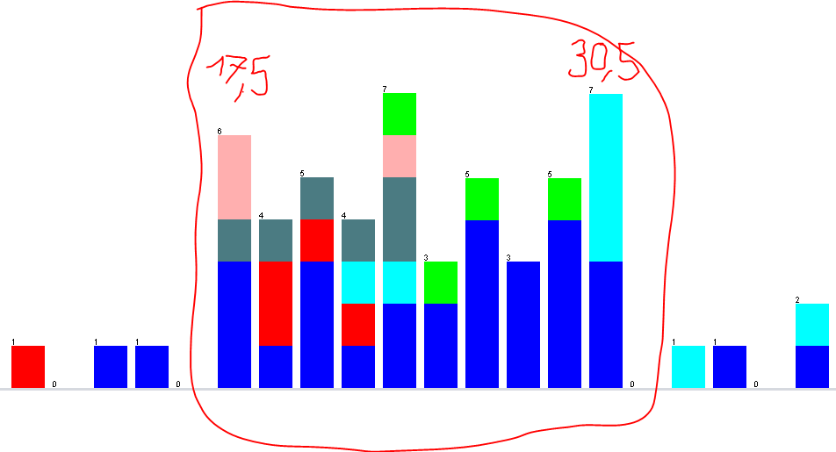
Boden Temperatur / 10cm / Tag x
49 / 56 = 88 %

Slide 4
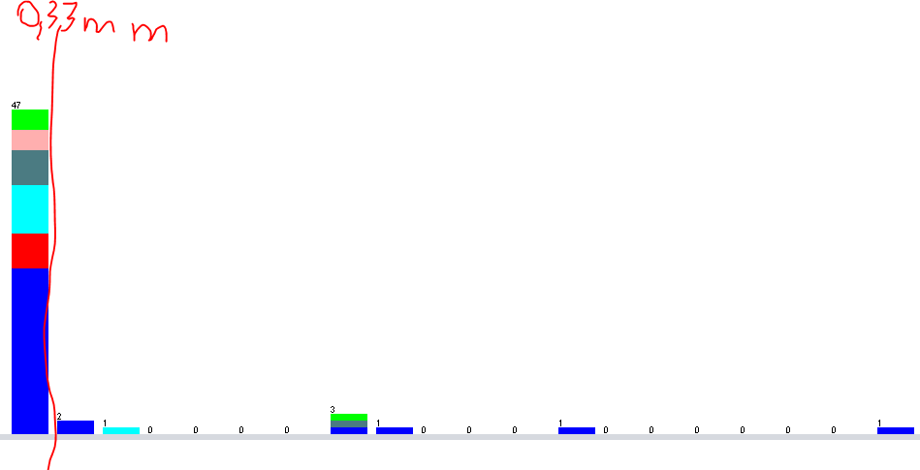
Niederschlag / mm / Tag x
47 / 56 = 84 %

Slide 5
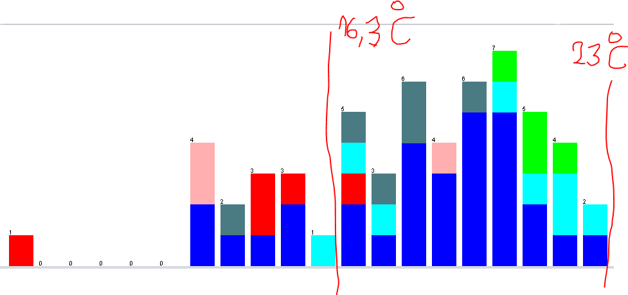
Wasser Temperatur / Tag x -1
42 / 56 = 75 %

Slide 6
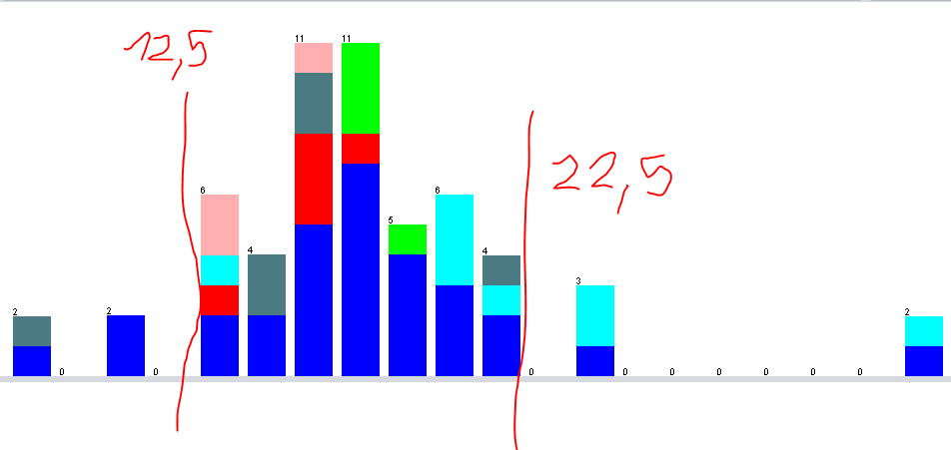
Luft Temperatur / Tag x - 1
47 / 56 = 84 %

Slide 7
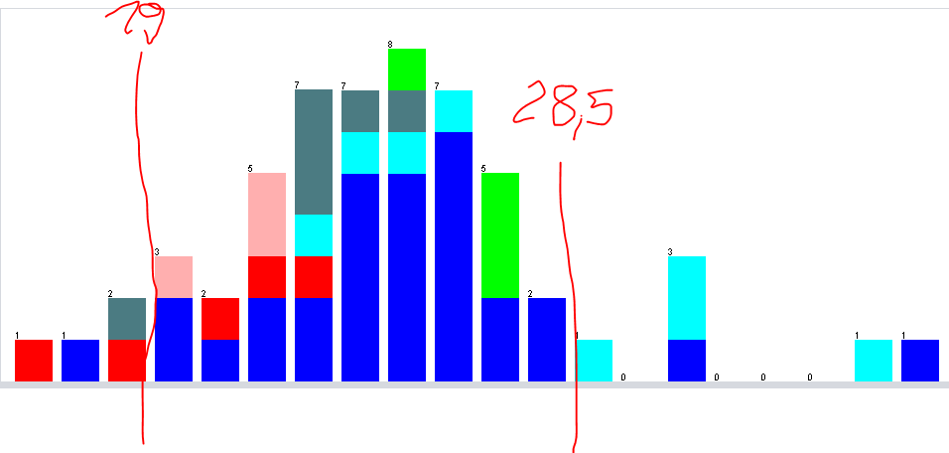
Boden Temperatur / 5cm / Tag x-1
46 / 56 = 83 %

Slide 8
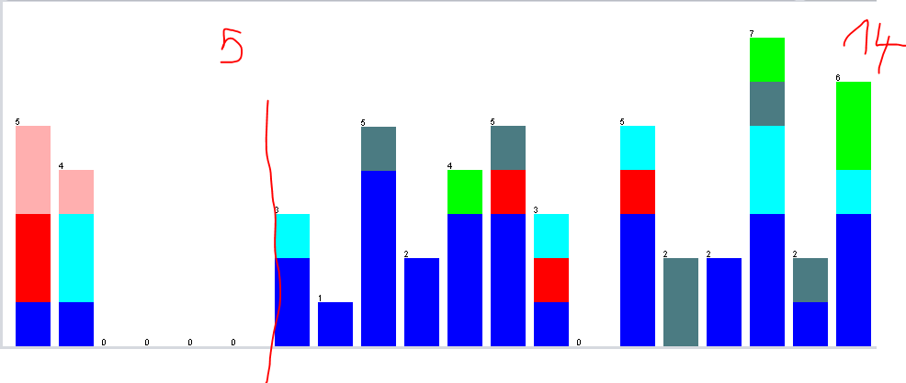
Sonnenstunden / Tag x - 2
47 / 56 = 84 %

Slide 9
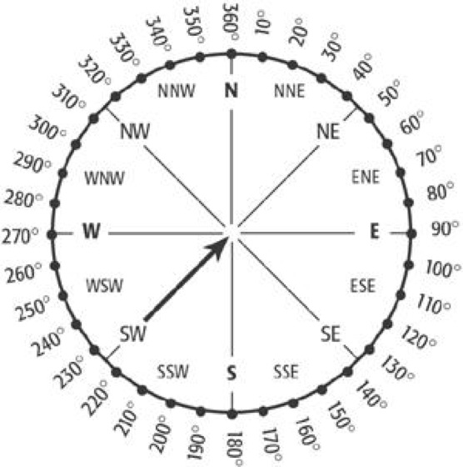
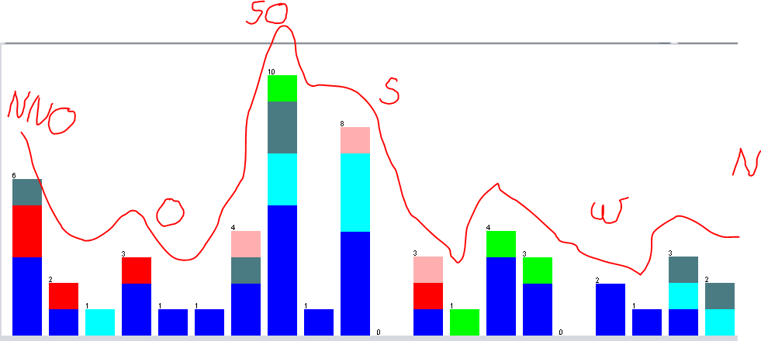
Wind Richtung / nach SO /
(geht nach SO oder N)

Slide 10
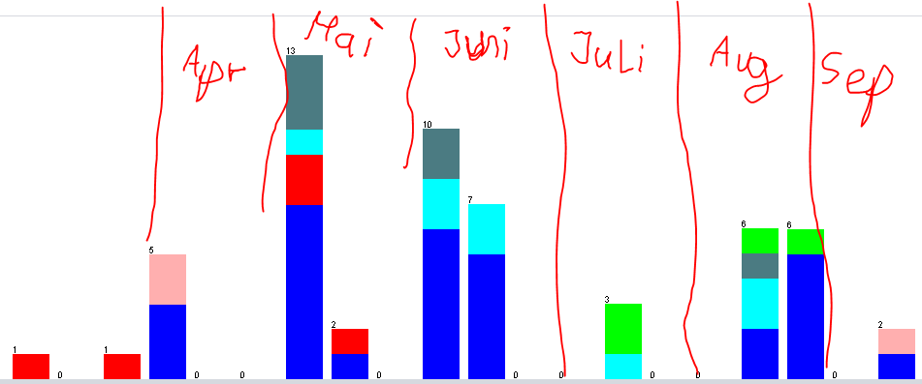
Fangdatum / Monate
44 / 56 = 78 % (Monate: Mai & Juni & August)

